Slide 1
Lesson 4 愛好
© Cheng & Tsui Company, Inc.

Slide 2
Contents
1
Hobbies
2
Two verbs in a series
3
那(么) as a cohesive device
4
Word order in a sentence
5
Making a proposal (怎么样？好吗？好不好？)
6
Express opinions: 觉得...有(没有)意思
7
Reasoning 因为...所以
8
Practice

Slide 3
打球

Slide 4
唱歌

Slide 5
跳舞

Slide 6
聼音樂

Slide 7
看書

Slide 8
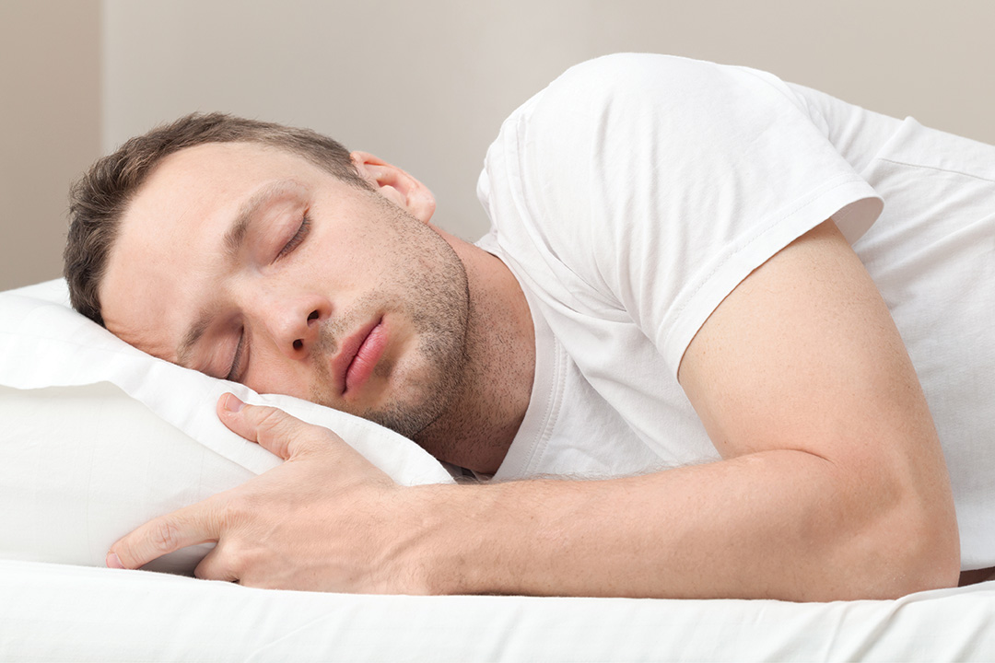
睡覺

Slide 9
看電視

Slide 10
看電影

Slide 11
(Pair Work)
我喜歡……。
我也喜歡… …。
我不喜歡… …。
你呢？

Slide 12
(Pair Work)
你週末喜歡做什麼？
你週末常常做什麼？
你週末喜歡… …
還是……？

Slide 13
Do something at another place –
去VO

Slide 14
去看電影

Slide 15
去跳舞

Slide 16
去唱歌

Slide 17
去看電視

Slide 18
去打球

Slide 19
(Pair Work)
你這個週末 去做什麼？

Slide 20
Have the desire to do something –
想+ V

Slide 21
我今天晚上想看電影。
你也想看電影嗎？

Slide 22
小張現在想做什麼？

Slide 23
(Pair Work)
你這個週末想去做什麼？

Slide 24
喜欢VO – a hobby (a general statement)
想VO – desire to do something at a specific time
我喜歡唱歌，可是現在不想唱歌。

Slide 25
Word order in Chinese
Subject + Time + Adverb + Verb + Object
Time + Subject + Adverb + Verb + Object

Slide 26
Rearrange:
常常/王朋/睡覺/週末。
王朋 週末 常常 睡覺。

Slide 27
中國飯/他/吃/晚上/常常。
他晚上常常吃中國飯。

Slide 28
書/嗎/週末/看/你？
你週末看書嗎？

Slide 29
Can you translate? 今天晚上我不想在別的地方。
Click to listen Transition 前進樂團

Slide 30
那(麼)
- In that case, …

Slide 31
A-我不喜歡唱歌。
B-那我們去打球！

Slide 32
我們去吃饭，怎麼樣？
我不喜歡吃美國飯。
Then Chinese food！
(那我们吃中國飯！)
我今天太忙了。
Then tomorrow！
(那我們明天去！)

Slide 33
我不想请小李。
Then let’s invite Little Gao！
(那我们请小高！)
我不想请客。
My treat！
(那我请客！)
我不想去。
In that case, forget it!
(那算了！)

Slide 34
Making a proposal
今天晚上我們去打球，好嗎？
這個週末我們去吃中國飯，怎麼樣？

Slide 35
What do you propose?
星期二

Slide 36
What do you propose?
星期一

Slide 37
星期四
What do you propose?

Slide 38
星期三
What do you propose?

Slide 39
星期六
What do you propose?

Slide 40
What do you propose?
星期日

Slide 41
What do you propose?
星期日

Slide 42
你覺得……怎麼樣？
我覺得…… 很有意思/没有意思/很好/很貴/很高/太adj了。

Slide 43
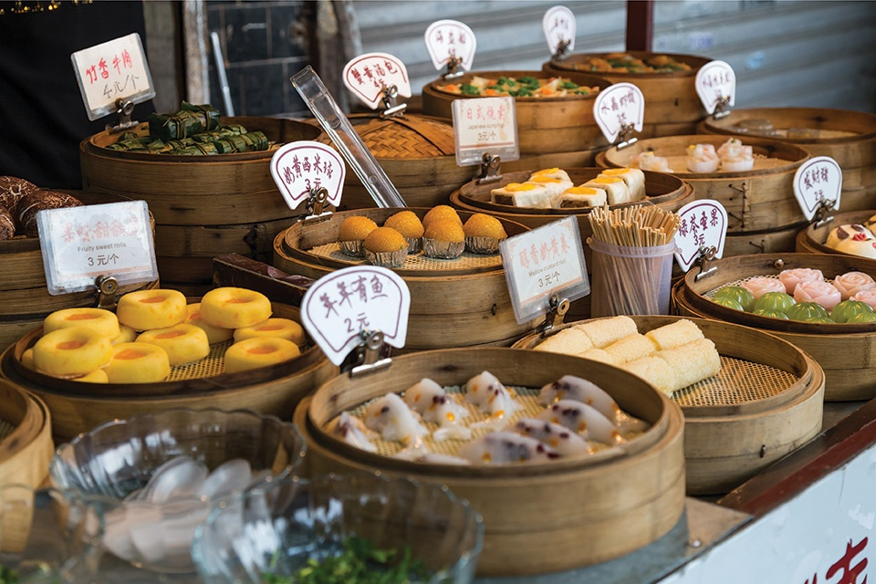
I think … …
中國飯-yummy!
我覺得中國飯很好吃！

Slide 44
那個醫生-not bad.
我覺得那個醫生不錯。

Slide 45
我們的書-not expensive
我覺得我們的書不貴。

Slide 46
打球-fun
我覺得打球很好玩。

Slide 47
今年的電影-boring
我覺得今年的電影 (没)有意思。

Slide 48
(Pair Work)
你覺得...怎麼樣？
我覺得... ...。

Slide 49
Q: 為什麼… … ?
A: 因為...所以…。

Slide 50
不去跳舞
Why
为什么你不去跳舞？
（想睡觉）
因为我想睡觉，
所以我不去跳舞。

Slide 51
明天请我听音乐
Why
为什么你明天请我听音乐？
(你昨天请我吃饭）
因为你昨天请我吃饭，
所以我明天请你听音乐。

Slide 52
Why
不吃饭
为什么你不吃饭？
（很忙）
因为我很忙，
所以我不吃饭。

Slide 53
只喜歡看外國電影
Why
為什麼你只喜歡看外國電影？
（美國電影没有意思）
因為美國電影没有意思，所以我只喜歡看外國電影。

Slide 54
Why
今天不去
為什麼你今天不去？
（有事）
因為我有事，
所以我今天不去。

Slide 55
王小美只有一個朋友
Why
What do you think? …

Slide 56
(Group discussion)
Let’s invite someone to do something!
(Can you try different ways for each of the following steps if possible?)
1) Greetings
2) Find out if this person is busy or not
3) Invite this person to do something
4) If rejected, give an alternative suggestion
5) React and provide reasons by expressing personal
feelings or opinions
6) Ending

Slide 57
再見!
Zài jiàn!

